Slide 1
一、给定如下两个字符串：
A = “acbdhayjlo”,
B = “abedcyl”,
请采用动态规划方法求解A与B的最长公共子序列。

Slide 2
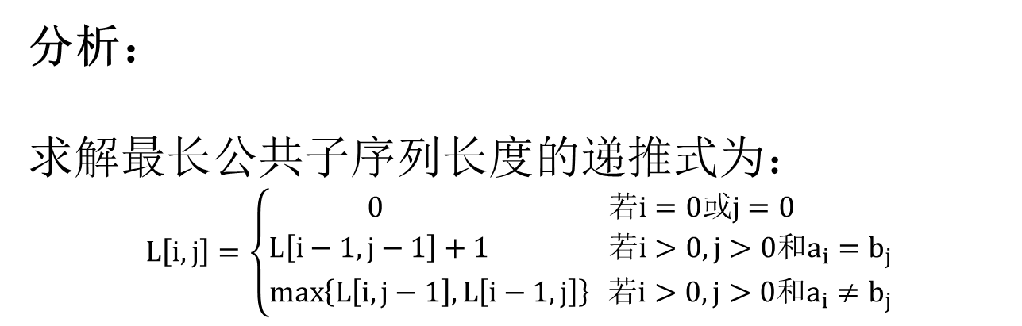
一、给定如下两个字符串：
A = “acbdhayjlo”,
B = “abedcyl”,
请采用动态规划方法求解A与B的最长公共子序列。
分析：
求解最长公共子序列长度的递推式为：
$$L\left[i,j\right]=\left\{\begin{aligned}0 若i=0或j=0 \\ L\left[i−1,j−1\right]+1 若i>0,j>0和a_{i}=b_{j} \\ \max\left\{L\left[i,j−1\right],L\left[i−1,j\right]\right\} 若i>0,j>0和a_{i}≠b_{j}\end{aligned}\right.$$

Slide 3
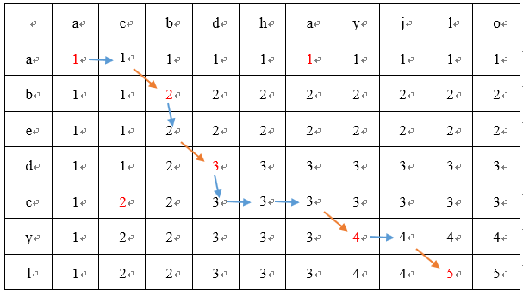
一、给定如下两个字符串：
A = “acbdhayjlo”,
B = “abedcyl”,
请采用动态规划方法求解A与B的最长公共子序列。
最长公共子序列长度为5，子序列为abdyl。

Slide 4
二、求对下列4个矩阵连乘：
A1(2×10)，A2(10×1)，A3(1×5)，A4(5×4)。
（1）写出解决上述问题的动态规划实现算法（文字描述或者伪代码）
（2）写出通过此算法解决上述问题的过程及结果

Slide 5
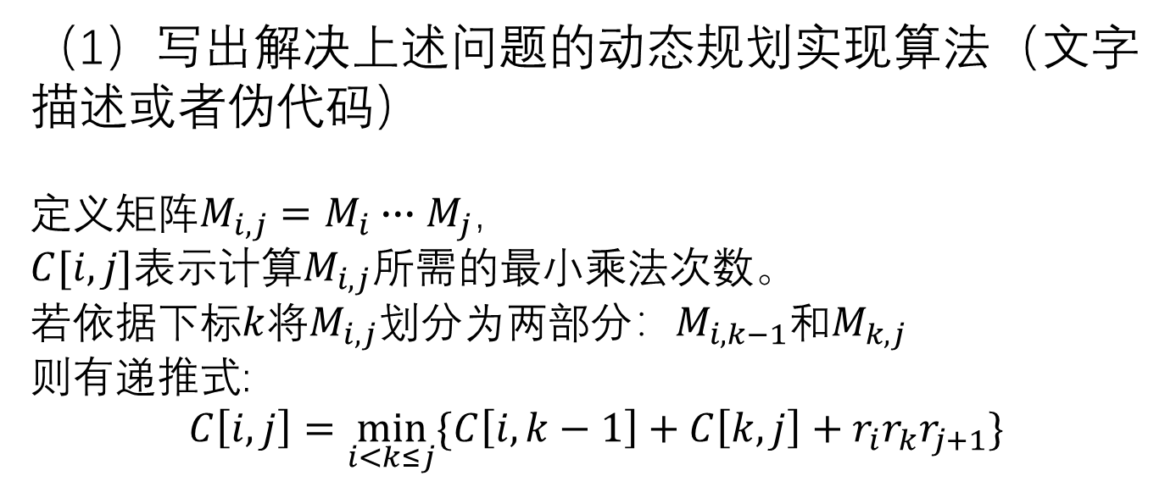
二、求对下列4个矩阵连乘：
A1(2×10)，A2(10×1)，A3(1×5)，A4(5×4)。
（1）写出解决上述问题的动态规划实现算法（文字描述或者伪代码）
定义矩阵$M_{i,j}=M_{i}∙∙∙M_{j}$，
$C[i,j]$表示计算$M_{i,j}$所需的最小乘法次数。
若依据下标$k$将$M_{i,j}$划分为两部分：$M_{i,k−1}$和$M_{k,j}$
则有递推式:
$$C\left[i,j\right]=\min_{i<k≤j}{\{C\left[i,k−1\right]+C\left[k,j\right]+r_{i}r_{k}r_{j+1}\}}$$

Slide 6
二、求对下列4个矩阵连乘：
A1(2×10)，A2(10×1)，A3(1×5)，A4(5×4)。
（1）写出解决上述问题的动态规划实现算法（文字描述或者伪代码）
输入： r[1..n+1]，表示n个矩阵规模的n+1个整数.
输出： n个矩阵连乘的最小乘法次数.
1. for i←1 to n {填充对角线d₀}
2. C[i,i] ←0
3. end for
4. for d←1 to n-1 {填充对角线d₁到d_{n-1}}
5. for i←1 to n-d {填充对角线d_{i}的每个项目}
6. j←i+d {该对角线上j,i满足的关系}
7. C[i,j] ←∞
8. for k←i +1 to j
9. C[i,j] ←min{ C[i,j], C[i,k-1]+ C[k,j]+ r_{i}×r_{k}×r_{j+1}}
10. end for
11. end for
12.end for
13.return C[1,n]

Slide 7
二、求对下列4个矩阵连乘：
A1(2×10)，A2(10×1)，A3(1×5)，A4(5×4)。
（2）写出通过此算法解决上述问题的过程及结果
最优计算次序：((A1 ×A2) ×(A3 ×A4))
最优值：48
 | 1 | 2 | 3 | 4
1 | 0 | 20(2) | 30(3) | 48(3)
2 | - | 0 | 50(3) | 60(3)
3 | - | - | 0 | 20(4)
4 | - | - | - | 0

Slide 8
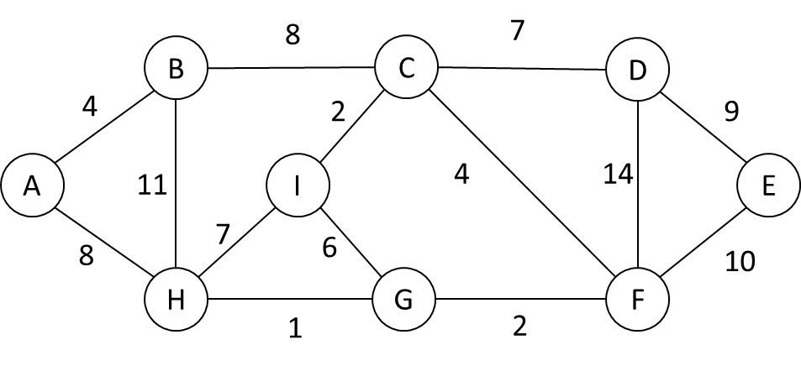
三、城市电力供应网络规划中，对编号为A-I的9个区域建立电力线路，地区间的建设成本如下图所示，请问如何规划线路使得总建设成本最小，给出相关算法描述或伪代码，以及求解过程。

Slide 9
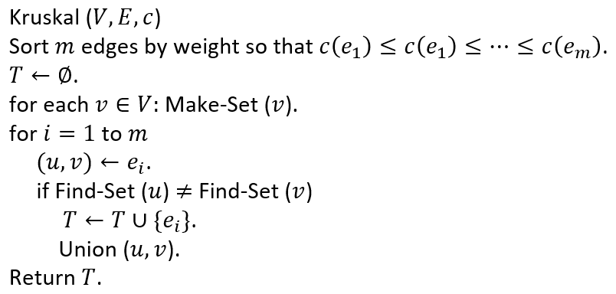
三、城市电力供应网络规划中，对编号为A-I的9个区域建立电力线路，地区间的建设成本如下图所示，请问如何规划线路使得总建设成本最小，给出相关算法描述或伪代码，以及求解过程。
Kruskal算法伪代码如下：

Slide 10
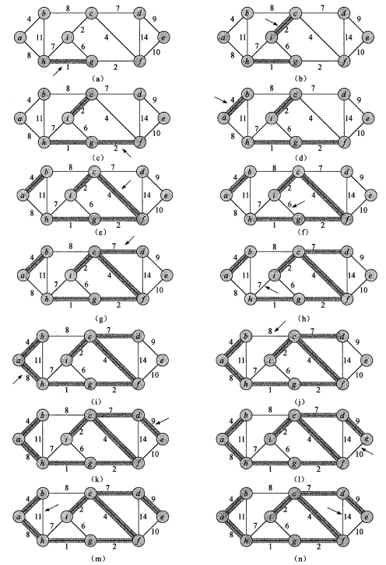
三、城市电力供应网络规划中，对编号为A-I的9个区域建立电力线路，地区间的建设成本如下图所示，请问如何规划线路使得总建设成本最小，给出相关算法描述或伪代码，以及求解过程。
求解过程如下：

Slide 11
四、有四个重量分别为 w_1=10,w_2=20,w_3=35 和 w_4=40 的集装箱要装上两艘载重量分别为C_1=50 和 C_2=80 的轮船，采用回溯法搜索可行的装船方案。

Slide 12
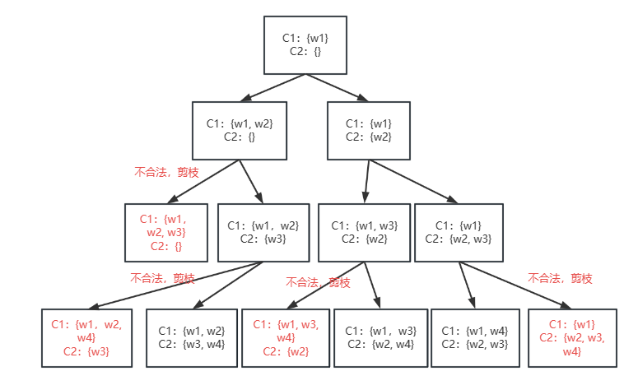
四、有四个重量分别为 w_1=10,w_2=20,w_3=35 和 w_4=40 的集装箱要装上两艘载重量分别为C_1=50 和 C_2=80 的轮船，采用回溯法搜索可行的装船方案。
将集装箱按照重量进行升序排序，排序结果为w₁、w₂、w₃、w₄，依次尝试装箱。搜索过程如下图所示：
从W1开始：

Slide 13
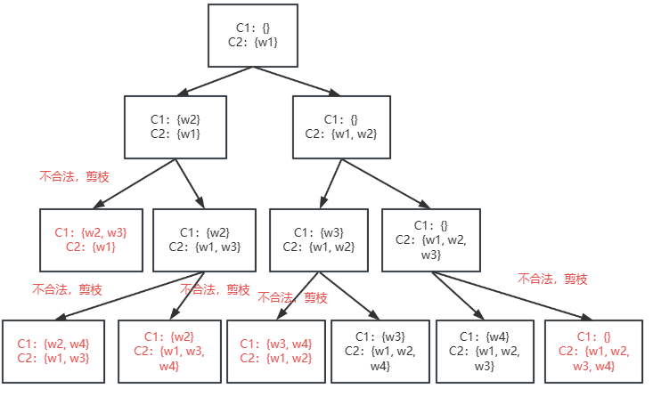
四、有四个重量分别为 w_1=10,w_2=20,w_3=35 和 w_4=40 的集装箱要装上两艘载重量分别为C_1=50 和 C_2=80 的轮船，采用回溯法搜索可行的装船方案。
将集装箱按照重量进行升序排序，排序结果为w₁、w₂、w₃、w₄，依次尝试装箱。搜索过程如下图所示：
从W2开始：

Slide 14
四、有四个重量分别为 w_1=10,w_2=20,w_3=35 和 w_4=40 的集装箱要装上两艘载重量分别为C_1=50 和 C_2=80 的轮船，采用回溯法搜索可行的装船方案。
因此，有如下几种装船方案：
C1: {w1, w2}, C2: {w3, w4};
C1: {w1, w3}, C2: {w2, w4};
C1: {w1, w4}, C2: {w2, w3};
C1: {w3}, C2: {w1, w2, w4};
C1: {w4}, C2: {w1, w2, w3};

